Slide 1




Algoritmo para avaliação da prestação de atletas de patinagem artística
Alunos:
André Ferreira n45124
David Valente n45129
Orientadores:
Eng. André Lourenço
Eng. Tiago Dias

Slide 2
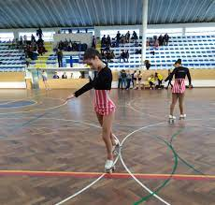
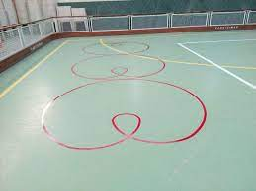
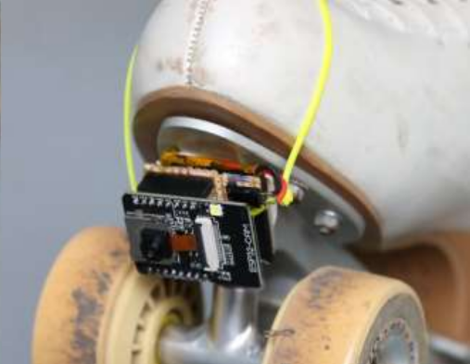
Enquadramento
Modalidade desportiva de alta competição com Vertente Individual:
A avaliação das Figuras Obrigatórias (FO) é feita observando o seguimento das linhas por parte do/a patinador/a
As figuras apresentam algumas características obrigatórias e outras deixadas em aberto.
Exemplo: Figura Parágrafo do Laço (Boucle)

Slide 3
Objetivos
Estudar e Desenvolver um algoritmo de deteção de linha com base em imagens recolhidas durante o trajeto.
Obter grau de sucesso no seguimento do trajeto.
Desenvolver um algoritmo adequado a implementações em sistemas embebidos.

Slide 4
Público Alvo
Ensino de praticantes da modalidade.
Destinada a indivíduos relacionados com o mundo da patinagem artística:
Professores
Atletas (Amadores ou Profissionais)
Juízes
Praticantes Casuais (apenas por lazer)

Slide 5
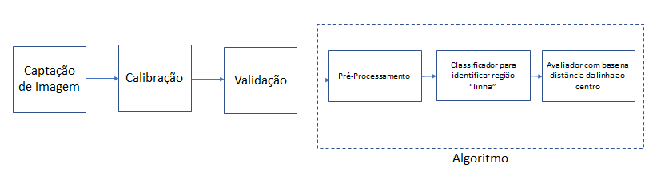
Solução
Diagrama de Blocos:

Slide 6
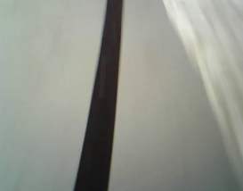
Desenvolvimento
Na primeira fase foram recolhidas todas as frames e foram definidas frames que considerámos Corner Cases para o nosso problema.

Slide 7
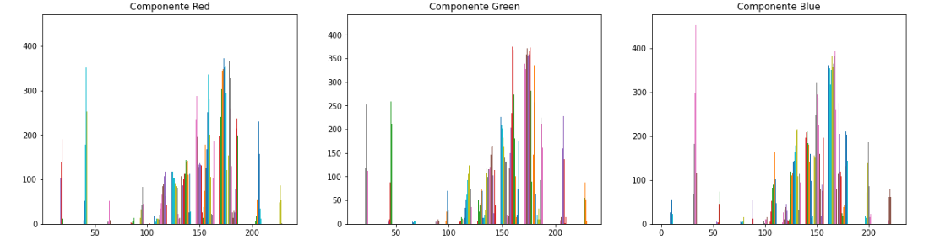
Desenvolvimento (cont.)
Foram observados alguns histogramas de diversos espaços de cor de modo a obter valores mais distintos para facilitar a binarização.

Slide 8
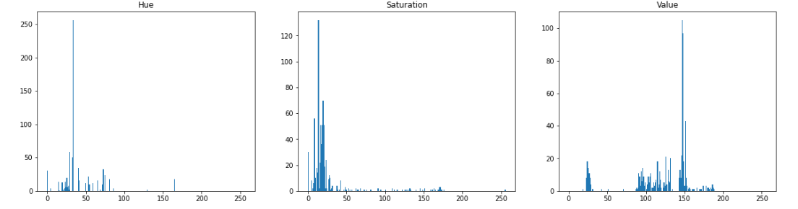
Desenvolvimento (cont.)
Também foram analisados histogramas em que não é usada a frame completa, mas apenas um nº limitado de linhas de modo a facilitar o processamento.

Slide 9



Desenvolvimento (cont.)
Com base no método otsu foi realizada a binarização das frames com base na componente que na generalidade possui uma maior variância de valores.

Slide 10
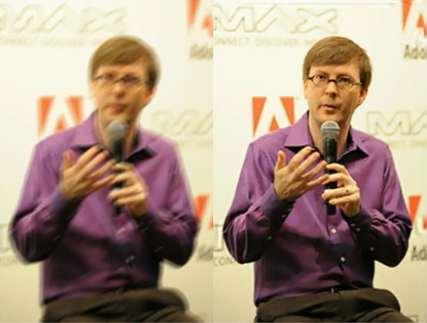
Desenvolvimento (cont.)
Irão ser utilizadas técnicas de pré-processamento de modo a melhorar a qualidade das binarizações.

Slide 11
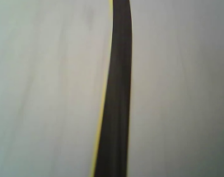
Desenvolvimento (cont.)
Implementação de um avaliador de pontuação com base no centro da linha binarizada.

Slide 12
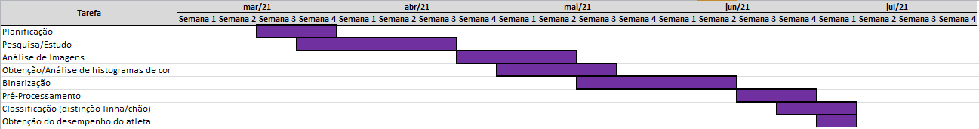
Cronograma

